Slide 1
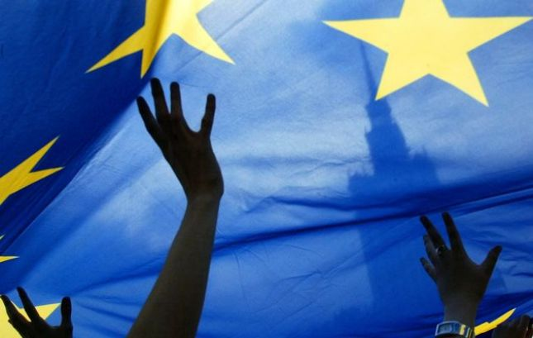
TEMA:SHQIPERIA NE BE LENDA:GJEOGRAFI\HISTORI

Slide 2
Marrëdhëniet Shqipëri- BE Ministria e Punëve të Jashtme, si institucioni kryesor që formulon, përpunon dhe zbaton politikën e jashtme të shtetit shqiptar, në përputhje me programin e qeverisë, është tërësisht në shërbim të realizimit të objektivit madhor, integrimin në Bashkimin Evropian. Diplomacia shqiptare është tërësisht e angazhuar për konsolidimin dhe përshpejtimin e procesit të integrimit të vendit në Bashkimin Evropian, duke shoqëruar të gjitha reformat që do të ndërmerren në kuadër të këtij procesi. Kuadri i përgjithshëm i marrëdhënieve Shqipëri- BE Shqipëria dhe shqiptarët, janë pjesë e pandashme e mozaikut të vendeve dhe popujve të kontinentit evropian. Qenësia dhe përkatësia e gjithanshme evropiane e shqiptarëve dhe modeli i shkëlqyer i suksesit të demokracive të vendeve të Evropës Perëndimore, kanë frymëzuar aspiratën mbarë popullore që Shqipëria të mos jetë thjesht një pjesë e natyrshme e kuadrit gjeografik, gjenetik, historik dhe tradicional të kontinentit, por të bëhet hallkë integrale e bashkësisë aktuale dhe e identitetit të ri evropian, të përthithë dhe të përçojë vlerat më të mira e të kontribuojë për ruajtjen, respektimin dhe përsosjen e mëtejshme të tyre. Që prej rënies së sistemit komunist, shtysa kryesore për vendosjen e lidhjeve me Evropën e Bashkuar, erdhi vertikalisht nga poshtë- lartë, deri tek maja e piramidës shtetërore, me një përcaktim të qartë të kursit që do të ndiqej me konsekuencë nga të gjitha qeveritë shqiptare deri në aderimin e plotë të Shqipërisë në BE.

Slide 3
Fazat e integrimit 1.Faza e emeruar opinion . Kjo faze I referohet vleresimit qe I behet aplikimit te nje vendi per tu antarsuar ne BE ,nga ana e Komisionit Europian mbi bazen e pergjigjeve te nje pyetsori te pergatitur nga Komisioni. 2.Faza e hyrjes ne fuqi te MSA Kjo faze I referohet fillimit te negociatave te janarit te 2003 per MSA nenshkrimit te MSA ne qershor 2006 dhe hyrjes ne fuqi te MSA faz qe shkon 1-4 vjet 3.Opinioniqe shkon 1-3 vjet 4.Fillimi I negociatave te antarsimit 1-7 vjet 5.Nenshkrimi I traktatit te antarsimit 2 muaj-5 vjet . 6.Pasaporta europiane qe perdoret ne mbreterine e bashkuar 7.Data e antarsimit ratifikimit te MSA nga parlamentet e te gjitha shteteve antare te BE.^{[1]}

Slide 4
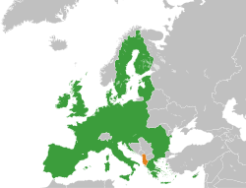
Mbi anëtarësimin e Shqipërisë në NATO
Ne vitin 2009, Shqipëria u anëtarësua në Organizatën e Traktatit të Atlantikut të Veriut NATO, pas përfundimit të ratifikimit të Protokollit të Anëtarësimit nga të gjitha vendet aleate dhe depozitimit të instrumentit të aderimit në NATO në Departamentin e Shtetit që është edhe mbajtësi ligjor i Traktatit të Uashingtonit. Duke u bërë palë e këtij traktati dhe shtet anëtar i NATO-s, Shqipëria përmbushi një synim strategjik dhe një objektiv parësor të politikës së Jashtme, duke avancuar ndjeshëm në realizimin e interesave të saj kombëtare. Anëtarësimi i Shqipërisë në NATO erdhi si rrjedhojë e vendimit të rëndësishëm për zgjerimin e Aleancës, të marrë më 3 prill 2008 nga të 26 Krerët e Shteteve dhe Qeverive të Aleancës gjatë një seance të posaçme të Samitit të NATO-s Bukuresht, nëpërmjet të cilit Shqipëria dhe Kroacia u ftuan të fillonin bisedimet për anëtarësimin. Ky vendim erdhi pas mbylljes të ciklit të 9-të të Planit të Veprimit për Anëtarësimin (MAP) të Shqipërisë me NATO-n dhe pas kryerjes të një sërë reformave që synonin plotësimin e kritereve të nevojshme për anëtarësimin në Aleancë.

Slide 5
FOTO

Slide 6
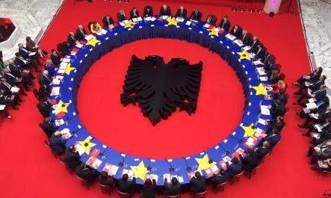
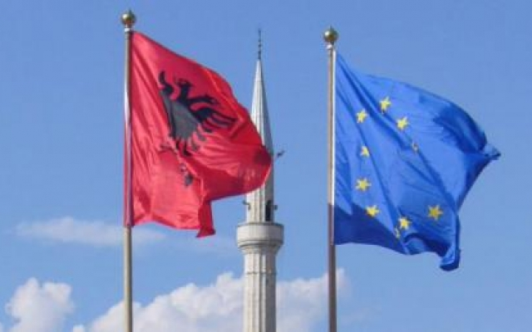

Slide 7
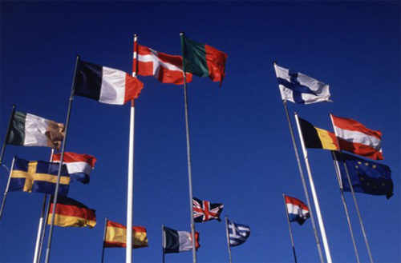

Slide 8
PUNOI:ESMERALDA SHERRI ALFRIDA PEMA EMANUEL NDOCI EMANUEL GJERGJI KLAJDI NIMANI BESARD KOVACI

Slide 9
PUNOI:ESMERALDA SHERRI ALFRIDA PEMA EMANUEL NDOCI EMANUEL GJERGJI KLAJDI NIMANI BESARD KOVACI
FALEMINDERIT QE NDOQET!!!!!!!

